Slide 1










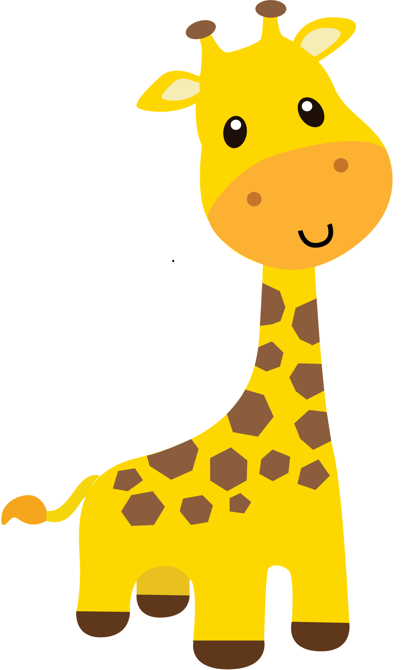



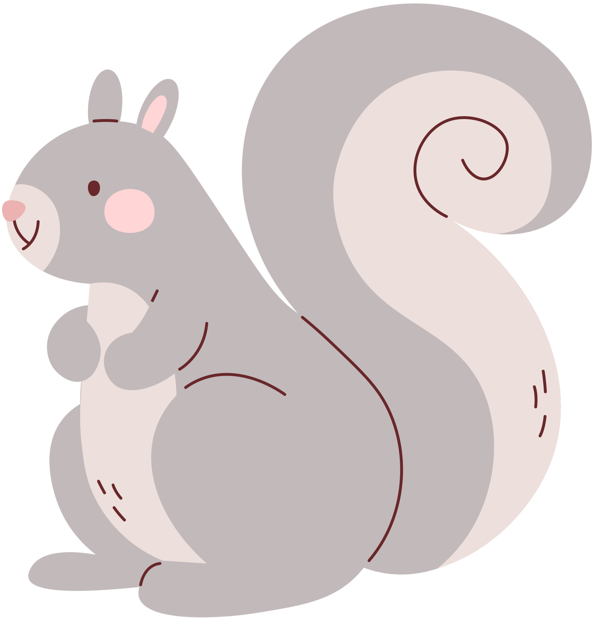











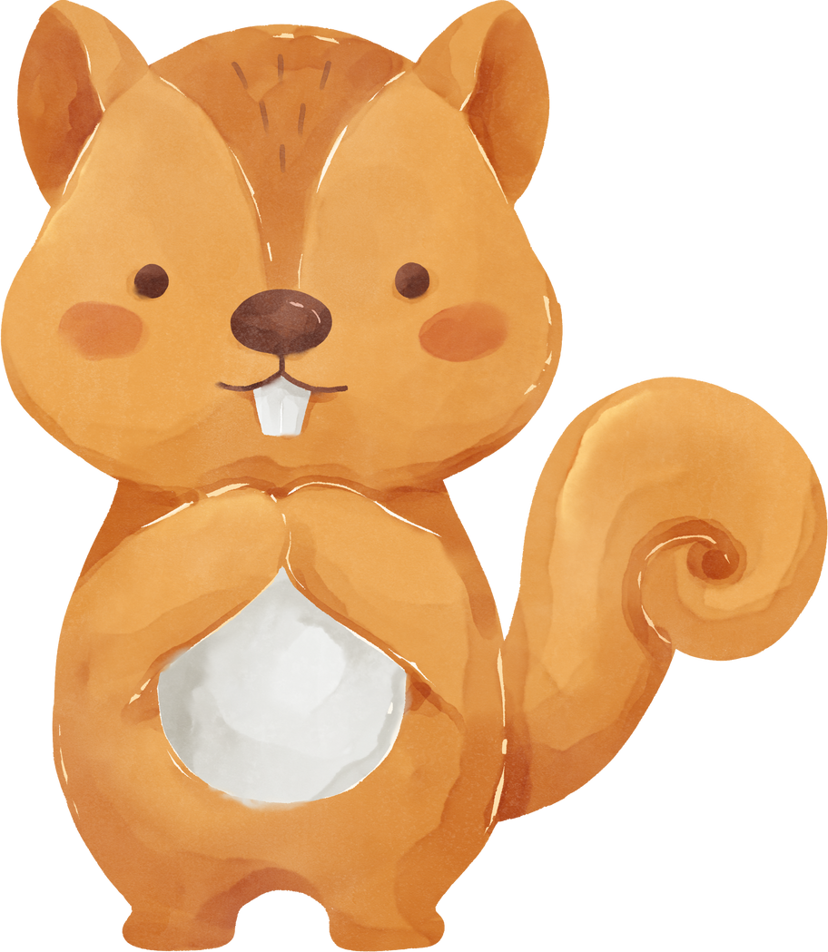













Bài 123 - trang 53

Slide 2
Đọc đúng, hiểu bài Tập đọc. Tìm từ thích hợp điền vào chỗ trống thích hợp.
Nghe viết đúng 1 câu văn cỡ chữ vừa

Slide 4




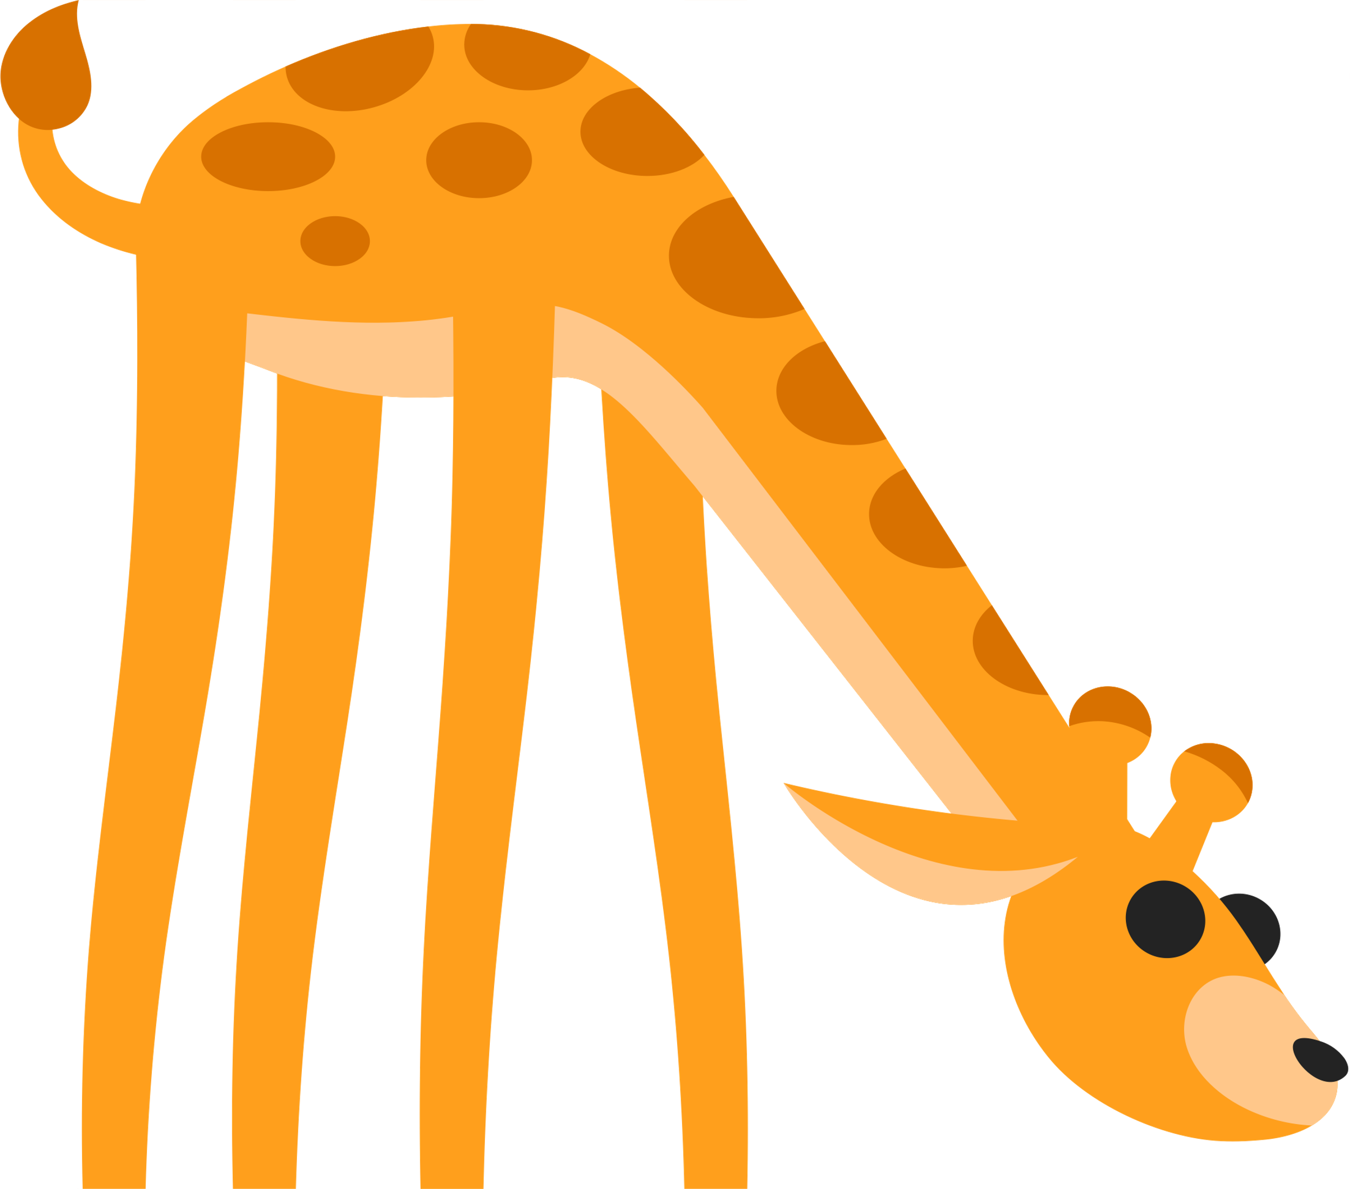

CON GÌ ĐÂY?
@reallygreatsite

Slide 5




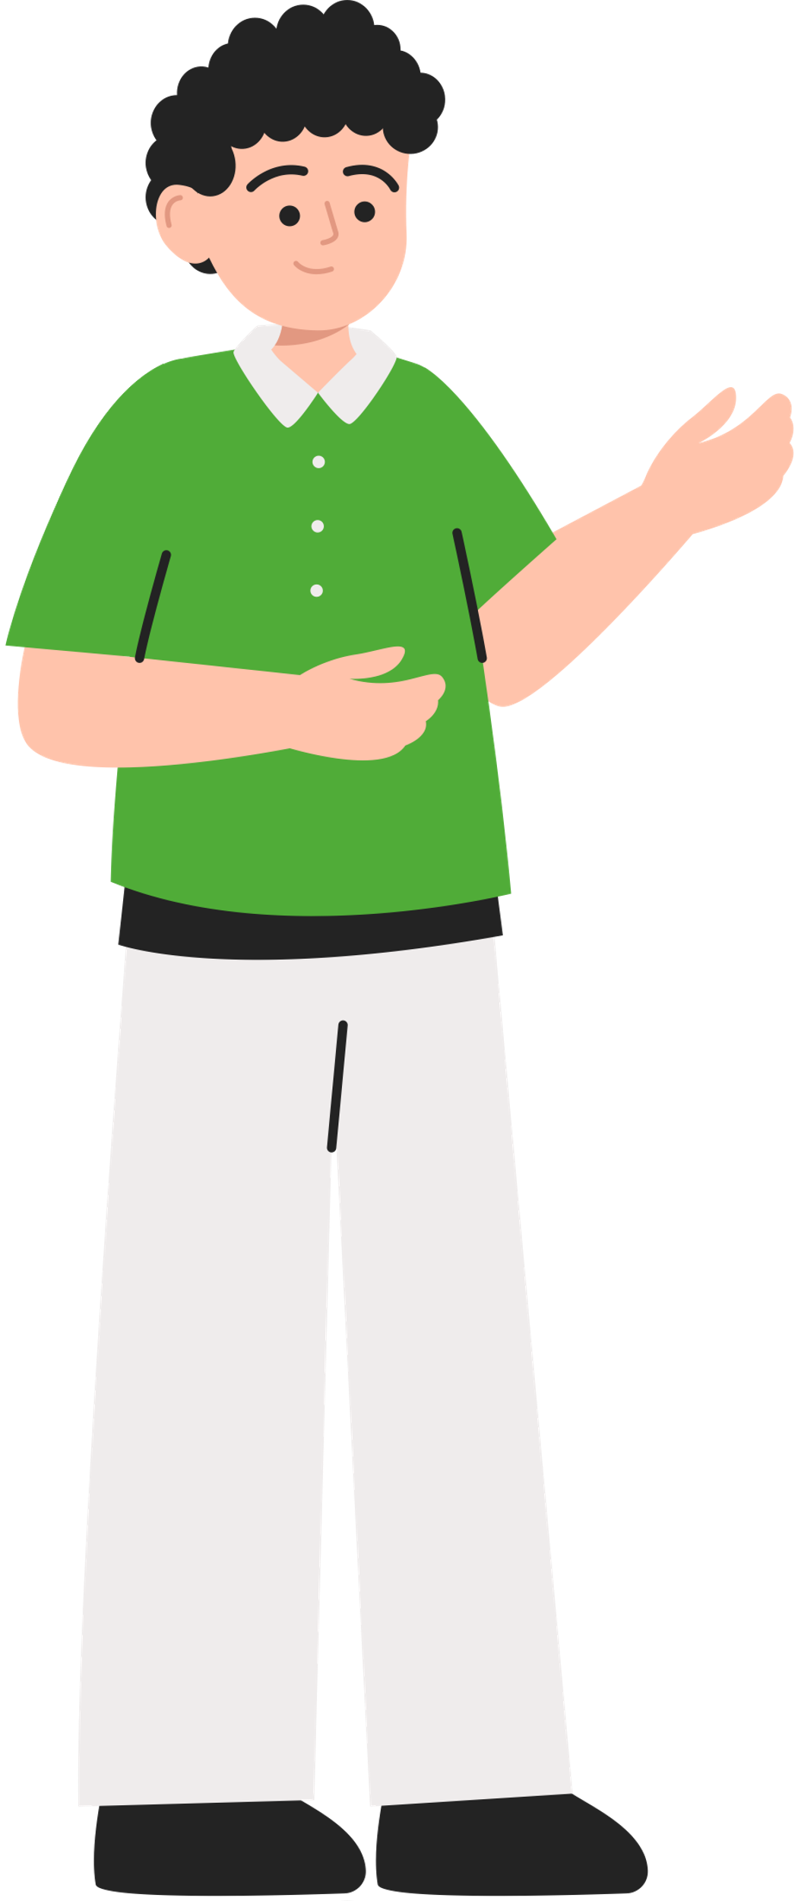
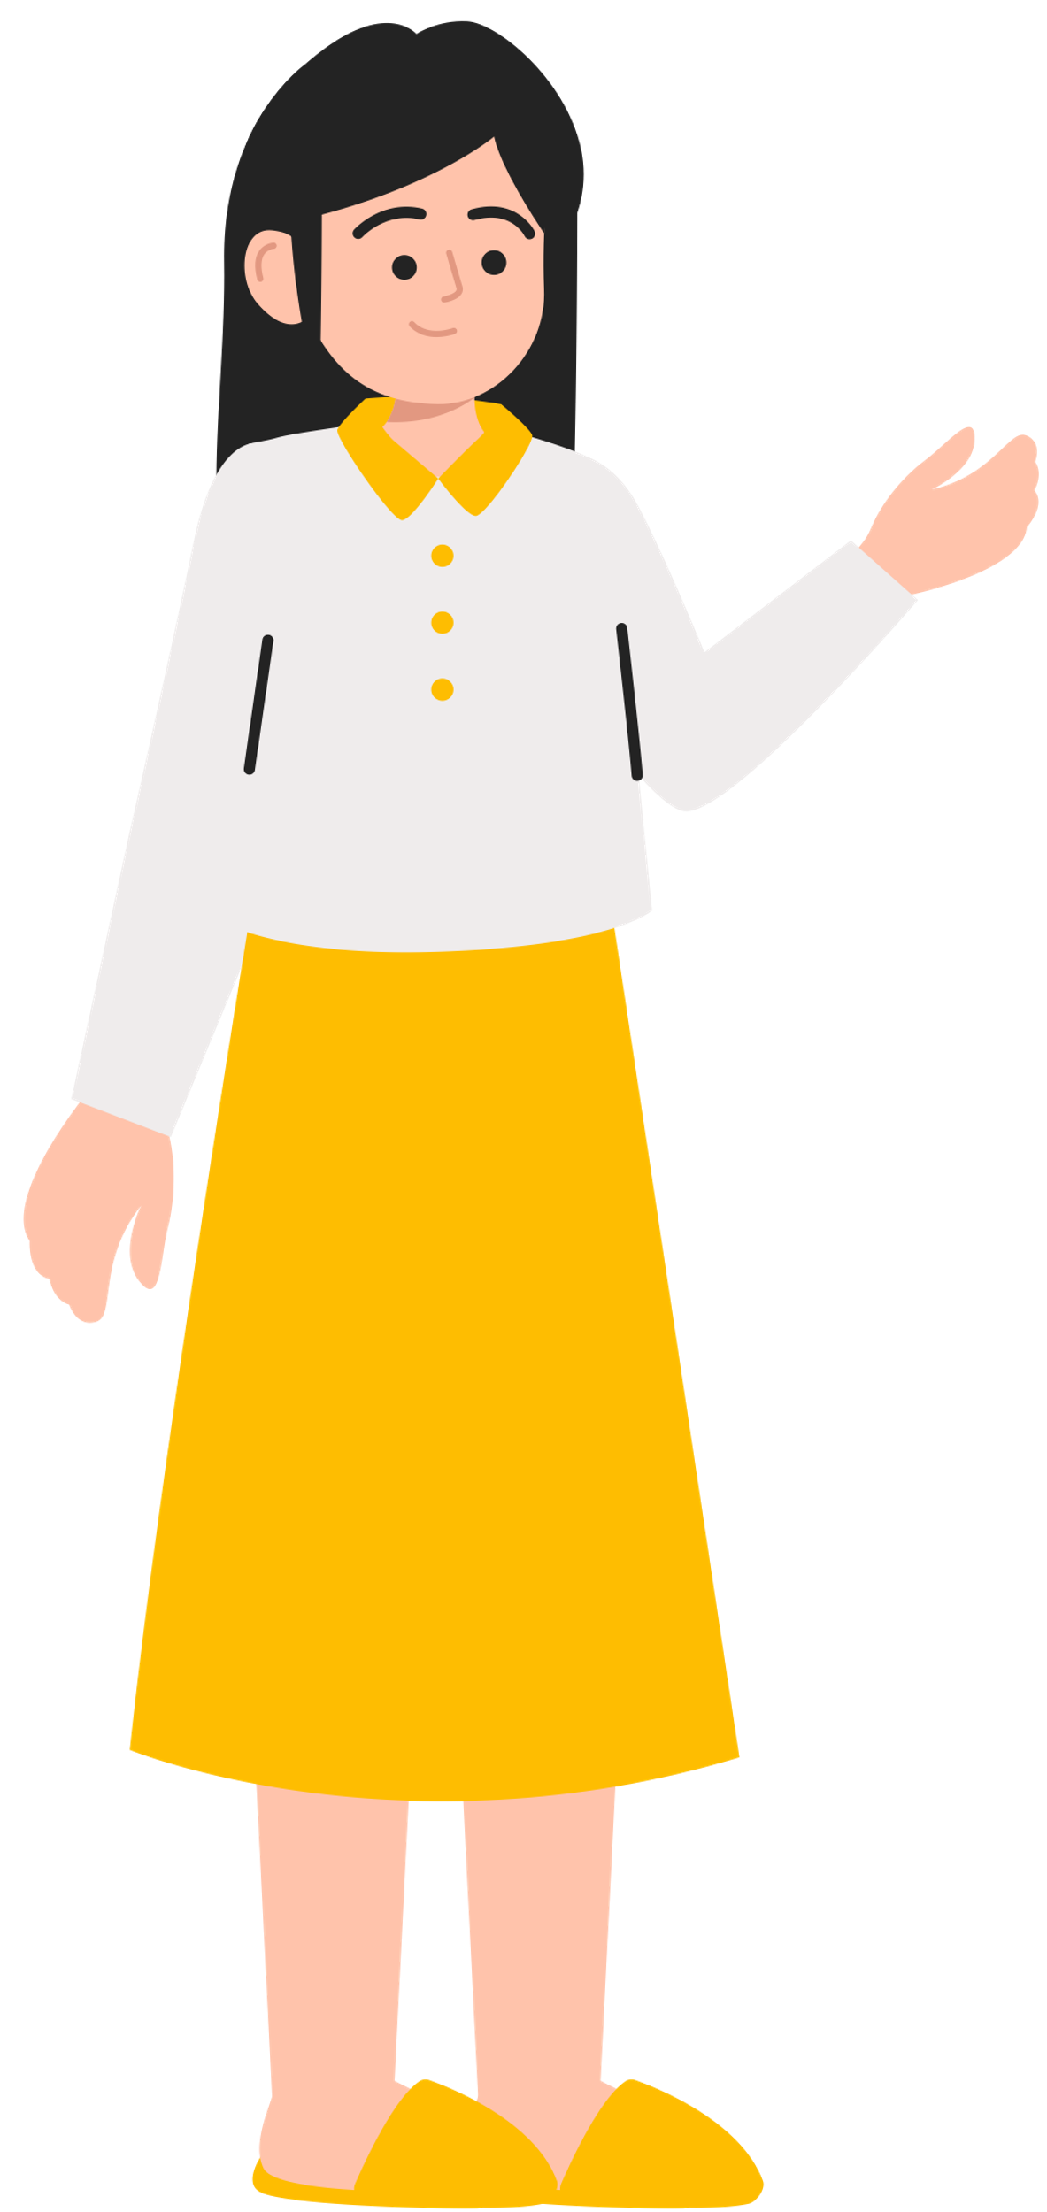


Slide 6






Câu 1
ĐOÁN CON VẬT?
Đố em: Con gì đây ?
a. Voi
c. Chim sẻ
b. Heo
d. Bò

Slide 7
Câu 1
ĐOÁN CON VẬT?
Đố em: Con gì đây ?
a. Voi
c. Chim sẻ
b. Heo
d. Bò

Slide 8
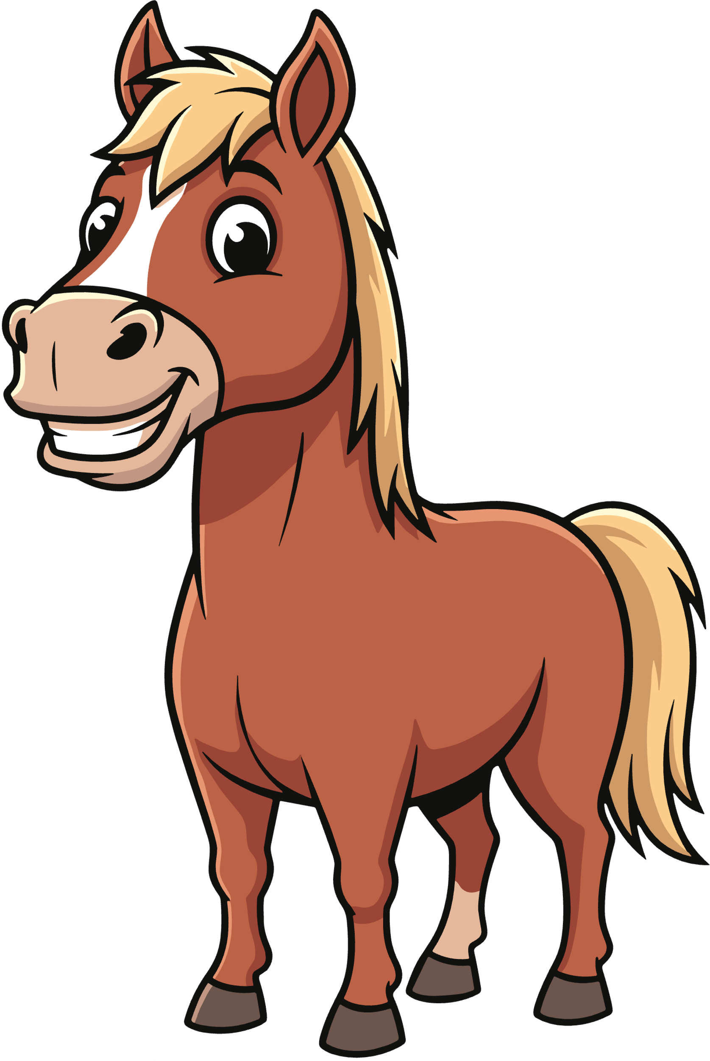
Câu 2
ĐOÁN CON VẬT?
Đố em: Con gì đây ?
a. Tê giác
c. Ngựa
b. Heo
d. Nai

Slide 9
Câu 2
ĐOÁN CON VẬT?
Đố em: Con gì đây ?
a. Tê giác
c. Ngựa
b. Heo
d. Nai

Slide 10
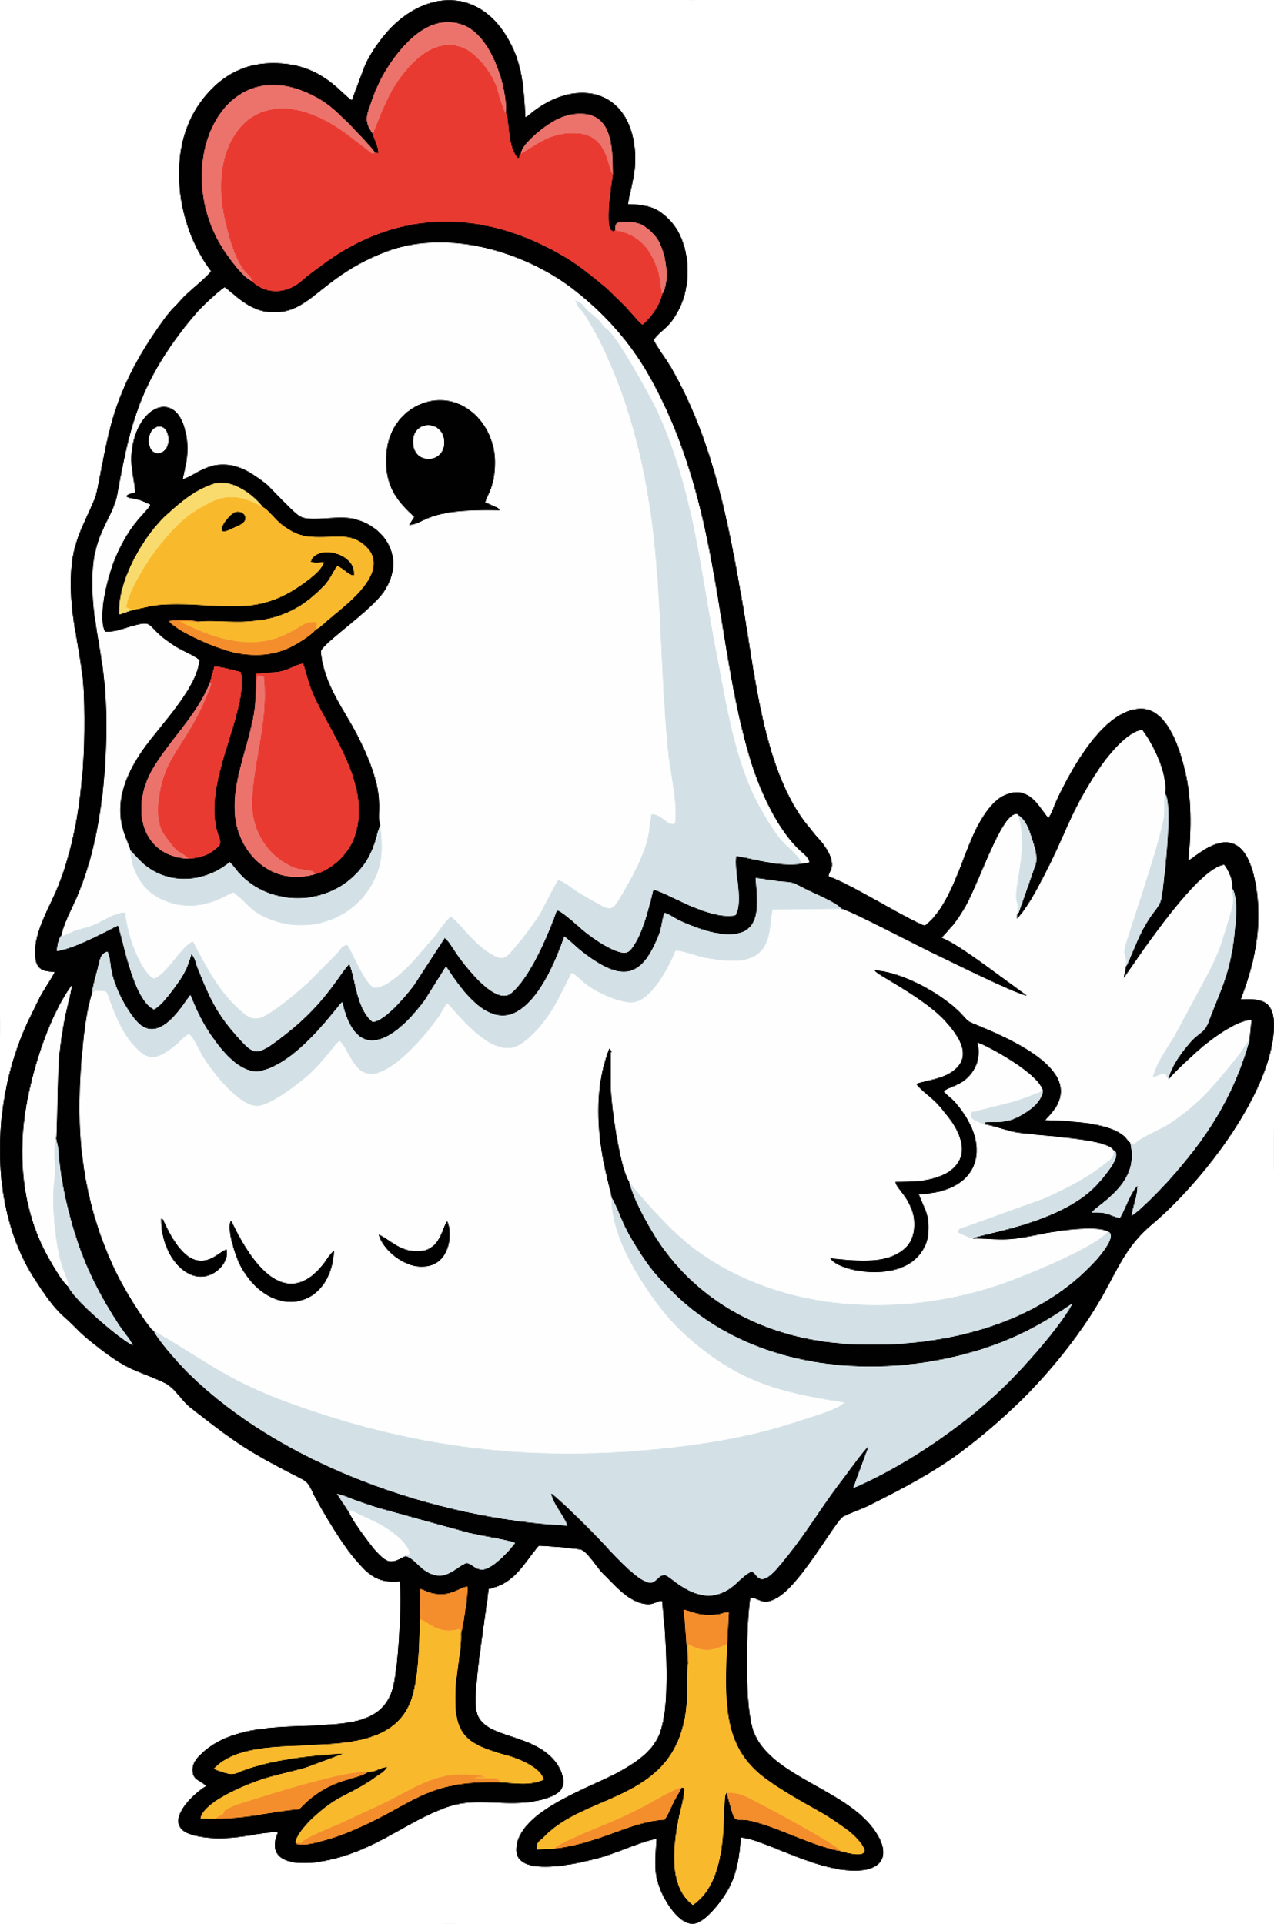
Câu 3
ĐOÁN CON VẬT?
Đố em: Con gì đây ?
a. Tê giác
c. Ngựa
b. Gà
d. Nai

Slide 11
Câu 3
ĐOÁN CON VẬT?
Đố em: Con gì đây ?
a. Tê giác
c. Ngựa
b. Gà
d. Nai

Slide 12

Câu 4
ĐOÁN CON VẬT?
Đố em: Con gì đây ?
a. Tê giác
c. Ngựa
b. Mèo
d. Voi

Slide 13
Câu 4
ĐOÁN CON VẬT?
Đố em: Con gì đây ?
a. Tê giác
c. Ngựa
b. Mèo
d. Voi

Slide 14

Câu 5
ĐOÁN CON VẬT?
Đố em: Con gì đây ?
a. Tê giác
c. Ngựa
b. Mèo
d. Voi

Slide 15
Câu 5
ĐOÁN CON VẬT?
Đố em: Con gì đây ?
a. Tê giác
c. Ngựa
b. Mèo
d. Voi

Slide 16

Câu 6
ĐOÁN CON VẬT?
Đố em: Con gì đây ?
a. Tê giác
c. Ngựa
b. Hổ
d. Voi

Slide 17
Câu 6
ĐOÁN CON VẬT?
Đố em: Con gì đây ?
a. Tê giác
c. Ngựa
b. Hổ
d. Voi

Slide 18

Câu 7
ĐOÁN CON VẬT?
Đố em: Con gì đây ?
a. Tê giác
c. Khỉ
b. Hổ
d. Chó

Slide 19
Câu 7
ĐOÁN CON VẬT?
Đố em: Con gì đây ?
a. Tê giác
c. Khỉ
b. Hổ
d. Chó

Slide 20
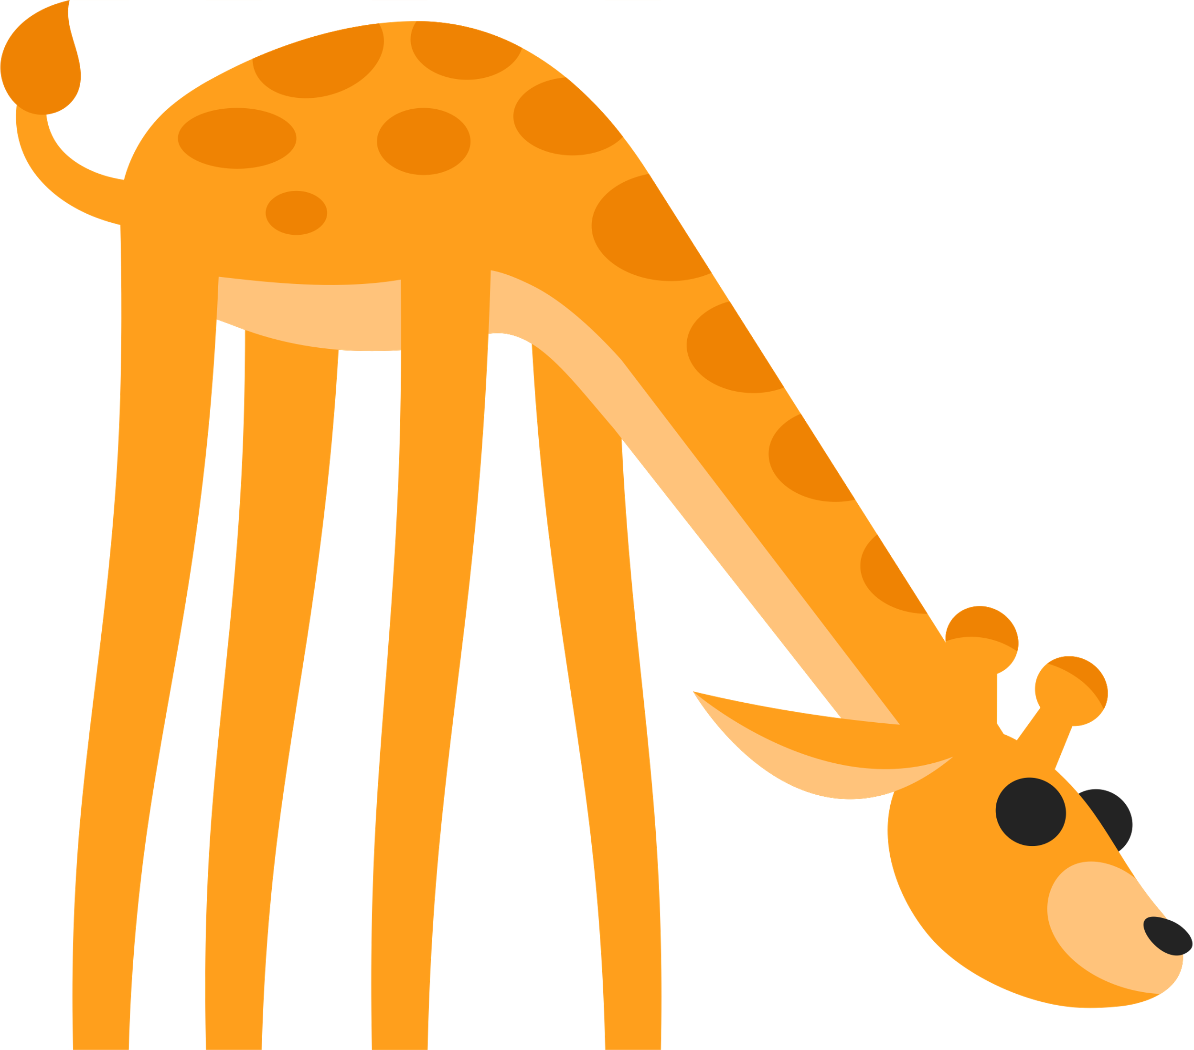
Câu 8
ĐOÁN CON VẬT?
Đố em: Con gì đây ?
a. Vẹt
c. Hổ
b. Hươu cao
cổ
d. Chim chích choè

Slide 21
Câu 8
ĐOÁN CON VẬT?
Đố em: Con gì đây ?
a. Vẹt
c. Hổ
b. Hươu cao
cổ
d. Chim chích choè

Slide 22

Câu 9
ĐOÁN CON VẬT?
Đố em: Con gì đây ?
a. Mèo
c. Nai
b. Rắn hổ mang
d. Bọ cánh cứng

Slide 23
Câu 9
ĐOÁN CON VẬT?
Đố em: Con gì đây ?
a. Mèo
c. Nai
b. Rắn hổ mang
d. Bọ cánh cứng

Slide 24
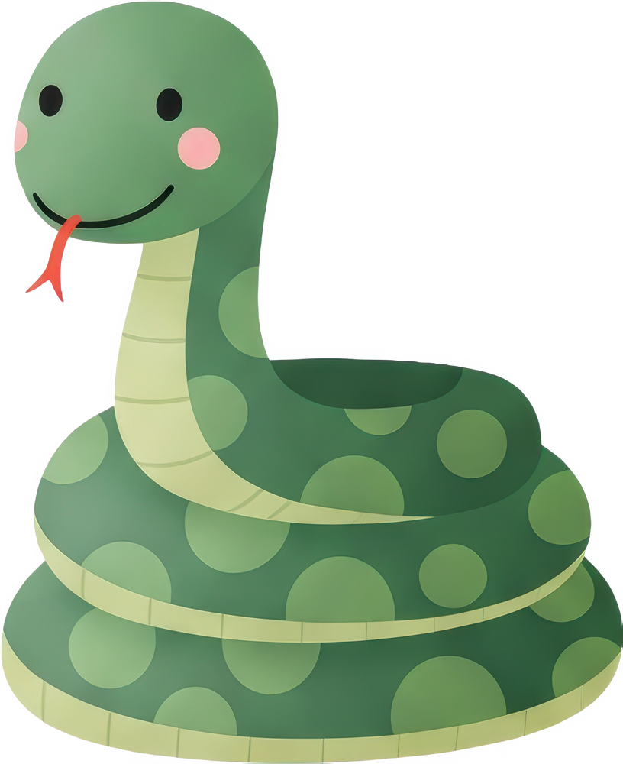
Câu 10
ĐOÁN CON VẬT?
Đố em: Con gì đây ?
a. Vẹt
c. Hổ
b. Rắn
d. Khỉ

Slide 25
Câu 10
ĐOÁN CON VẬT?
Đố em: Con gì đây ?
a. Vẹt
c. Hổ
b. Rắn
d. Khỉ

Slide 26
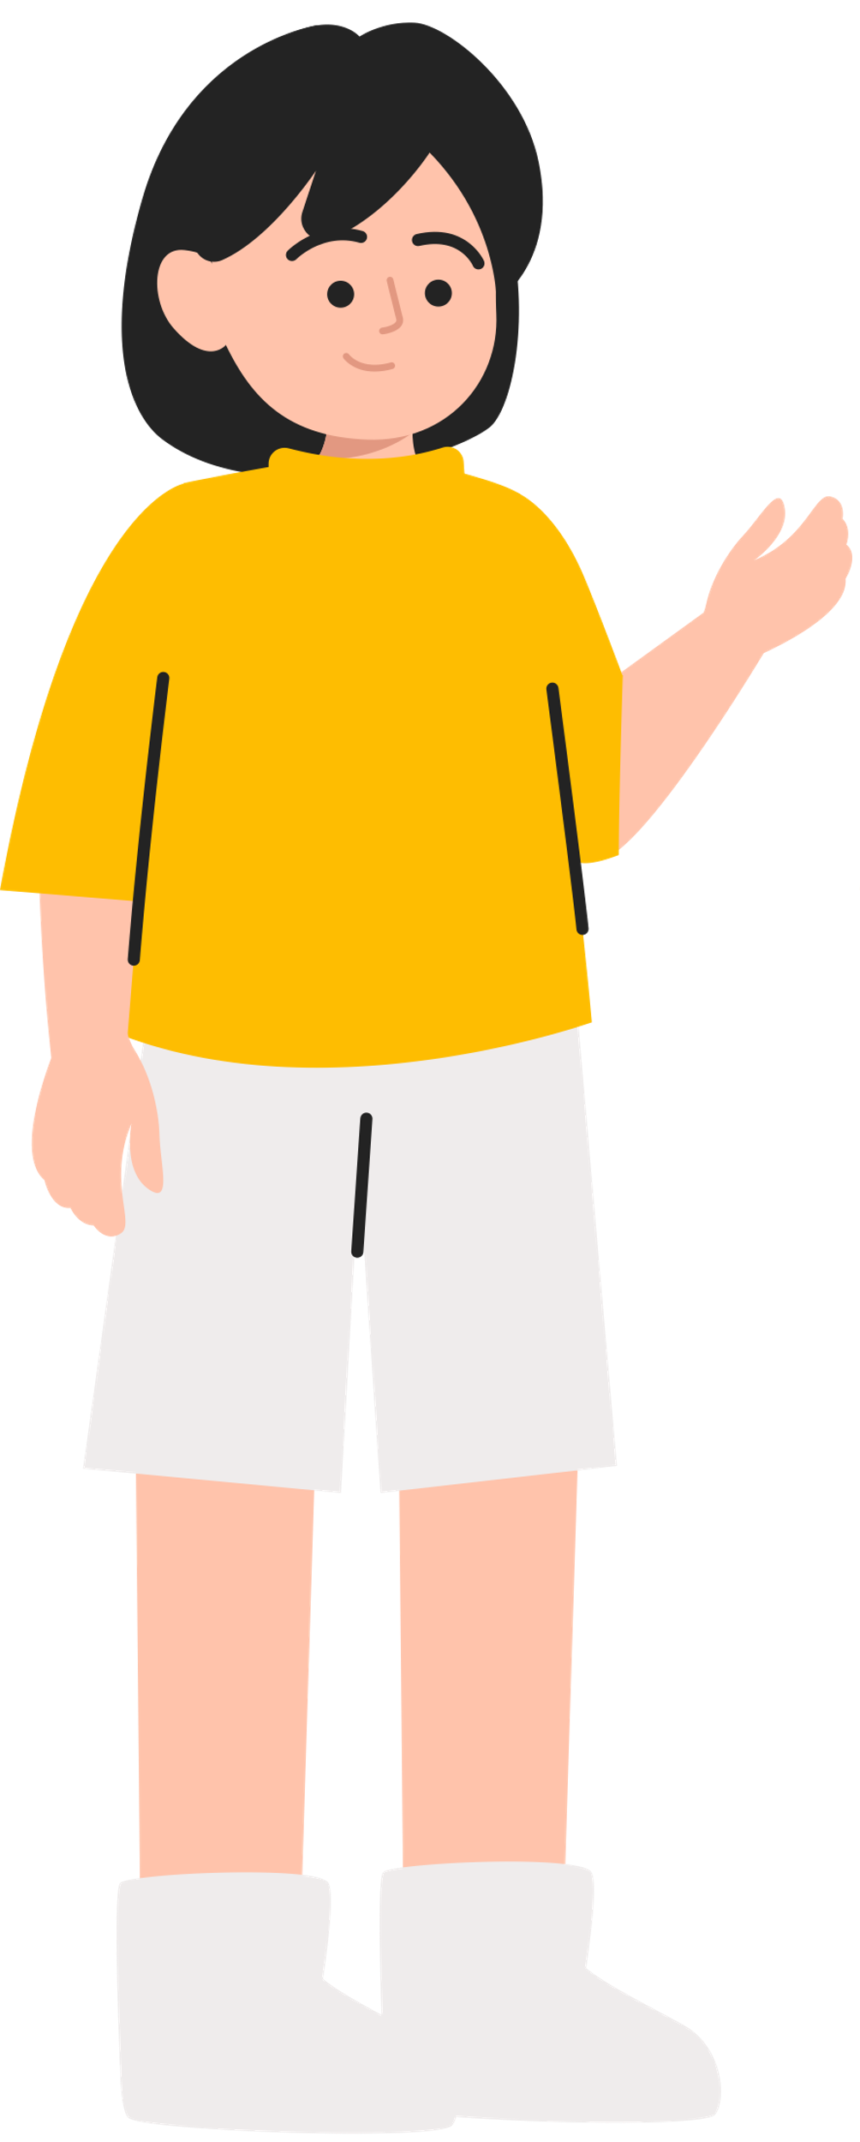


Slide 28





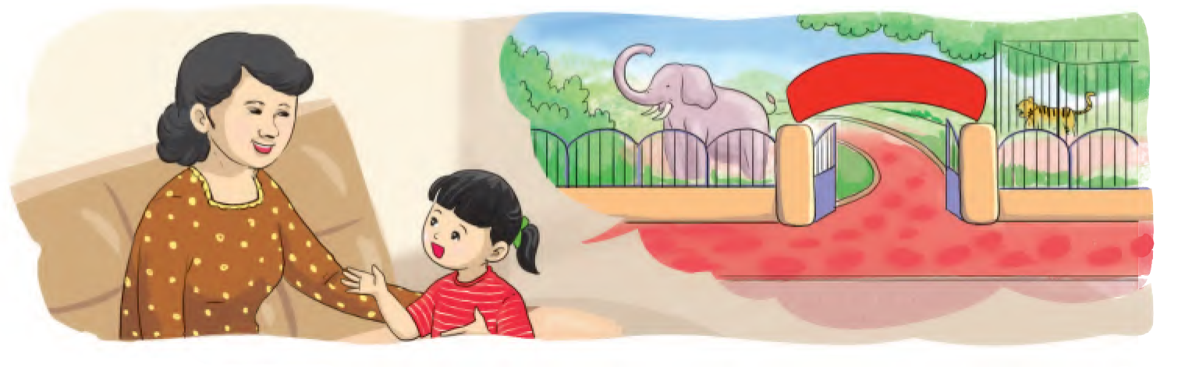






Quan sát tranh và trả lời các câu hỏi sau:
Trong bức tranh, em bé đang nói chuyện với ai và hai người trông có vẻ như chuẩn bị đi đâu?

Slide 29
Quan sát tranh và trả lời các câu hỏi sau:
Trong bức tranh, em bé đang nói chuyện với bà và hai người có vẻ sẽ đi chơi ở sở thú.

Slide 30
Quan sát tranh và trả lời các câu hỏi sau:
Bức tranh bên phải vẽ cảnh gì và em nhìn thấy những con vật nào trong đó?

Slide 31
Quan sát tranh và trả lời các câu hỏi sau:
Bức tranh bên phải vẽ cảnh sở thú và em nhìn thấy những con voi và con hổ trong đó.

Slide 32
Vườn thú
Lớp bé Xuân đi thăm vườn thú. Về nhà, bé kể với bà: "Con hổ ăn tham lắm. Nó ngoạm cả tảng thịt bò. Con voi thì lấy đuôi quất lên lưng. Chắc nó mỏi lưng, bà nhỉ? Lũ chích choè cứ nhảy thoăn thoắt. Con vẹt có cái mỏ khoằm. Còn con công trắng, toàn thân trắng toát.".
Nghĩ một lúc, bé nói: "Bà mà ngoan thì cô giáo cháu sẽ đưa bà đi thăm vườn thú.".
THANH KIM

Slide 33
Vườn thú
Lớp bé Xuân đi thăm vườn thú. Về nhà, bé kể với bà: "Con hổ ăn tham lắm. Nó ngoạm cả tảng thịt bò. Con voi thì lấy đuôi quất lên lưng. Chắc nó mỏi lưng, bà nhỉ? Lũ chích choè cứ nhảy thoăn thoắt. Con vẹt có cái mỏ khoằm. Còn con công trắng, toàn thân trắng toát.".
Nghĩ một lúc, bé nói: "Bà mà ngoan thì cô giáo cháu sẽ đưa bà đi thăm vườn thú.".
THANH KIM

Slide 34

ngoạm
khoằm
trắng toát
quất lên lưng
chích choè
thoăn thoắt

Slide 35
Vườn thú
(1) Lớp bé Xuân đi thăm vườn thú.(2)Về nhà, bé kể với bà: (3)"Con hổ ăn tham lắm.(4)Nó ngoạm cả tảng thịt bò. (5)Con voi thì lấy đuôi quất lên lưng.(6)Chắc nó mỏi lưng, bà nhỉ? (7)Lũ chích choè cứ nhảy thoăn thoắt.(8)Con vẹt có cái mỏ khoằm.(9)Còn con công trắng, toàn thân trắng toát.".
(10)Nghĩ một lúc, bé nói: (11) "Bà mà ngoan thì cô giáo cháu sẽ đưa bà đi thăm vườn thú.".
THANH KIM

Slide 36
Vườn thú
Lớp bé Xuân đi thăm vườn thú. Về nhà, bé kể với bà: "Con hổ ăn tham lắm. Nó ngoạm cả tảng thịt bò. Con voi thì lấy đuôi quất lên lưng. Chắc nó mỏi lưng, bà nhỉ? Lũ chích choè cứ nhảy thoăn thoắt. Con vẹt có cái mỏ khoằm. Còn con công trắng, toàn thân trắng toát.".
Nghĩ một lúc, bé nói: "Bà mà ngoan thì cô giáo cháu sẽ đưa bà đi thăm vườn thú.".
THANH KIM

Slide 37
CÙNG ĐỌC LẠI TOÀN BÀI NHÉ!
Vườn thú
Lớp bé Xuân đi thăm vườn thú. Về nhà, bé kể với bà: "Con hổ ăn tham lắm. Nó ngoạm cả tảng thịt bò. Con voi thì lấy đuôi quất lên lưng. Chắc nó mỏi lưng, bà nhỉ? Lũ chích choè cứ nhảy thoăn thoắt. Con vẹt có cái mỏ khoằm. Còn con công trắng, toàn thân trắng toát.".
Nghĩ một lúc, bé nói: "Bà mà ngoan thì cô giáo cháu sẽ đưa bà đi thăm vườn thú.".
THANH KIM

Slide 38


Thay hình ảnh bằng từ ngữ thích hợp và nói lại các câu sau:
a)
Con gì?
rất tham ăn.

Slide 39

Thay hình ảnh bằng từ ngữ thích hợp và nói lại các câu sau:
a)
Con hổ
rất tham ăn.

Slide 40
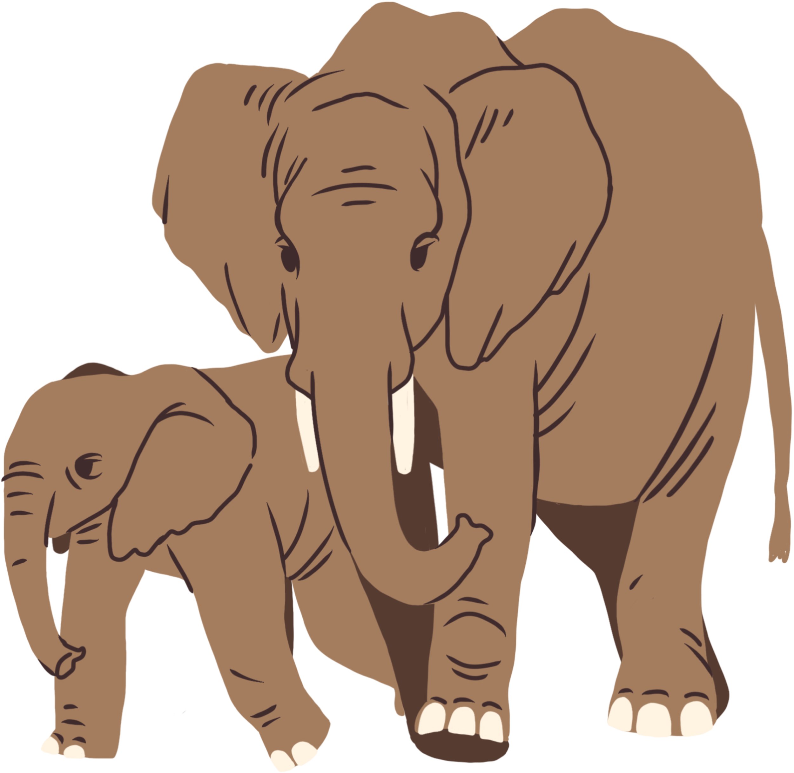
Thay hình ảnh bằng từ ngữ thích hợp và nói lại các câu sau:
b)
Con gì?
lấy đuôi quất lên lưng.

Slide 41
Thay hình ảnh bằng từ ngữ thích hợp và nói lại các câu sau:
b)
Con voi
lấy đuôi quất lên lưng.

Slide 42
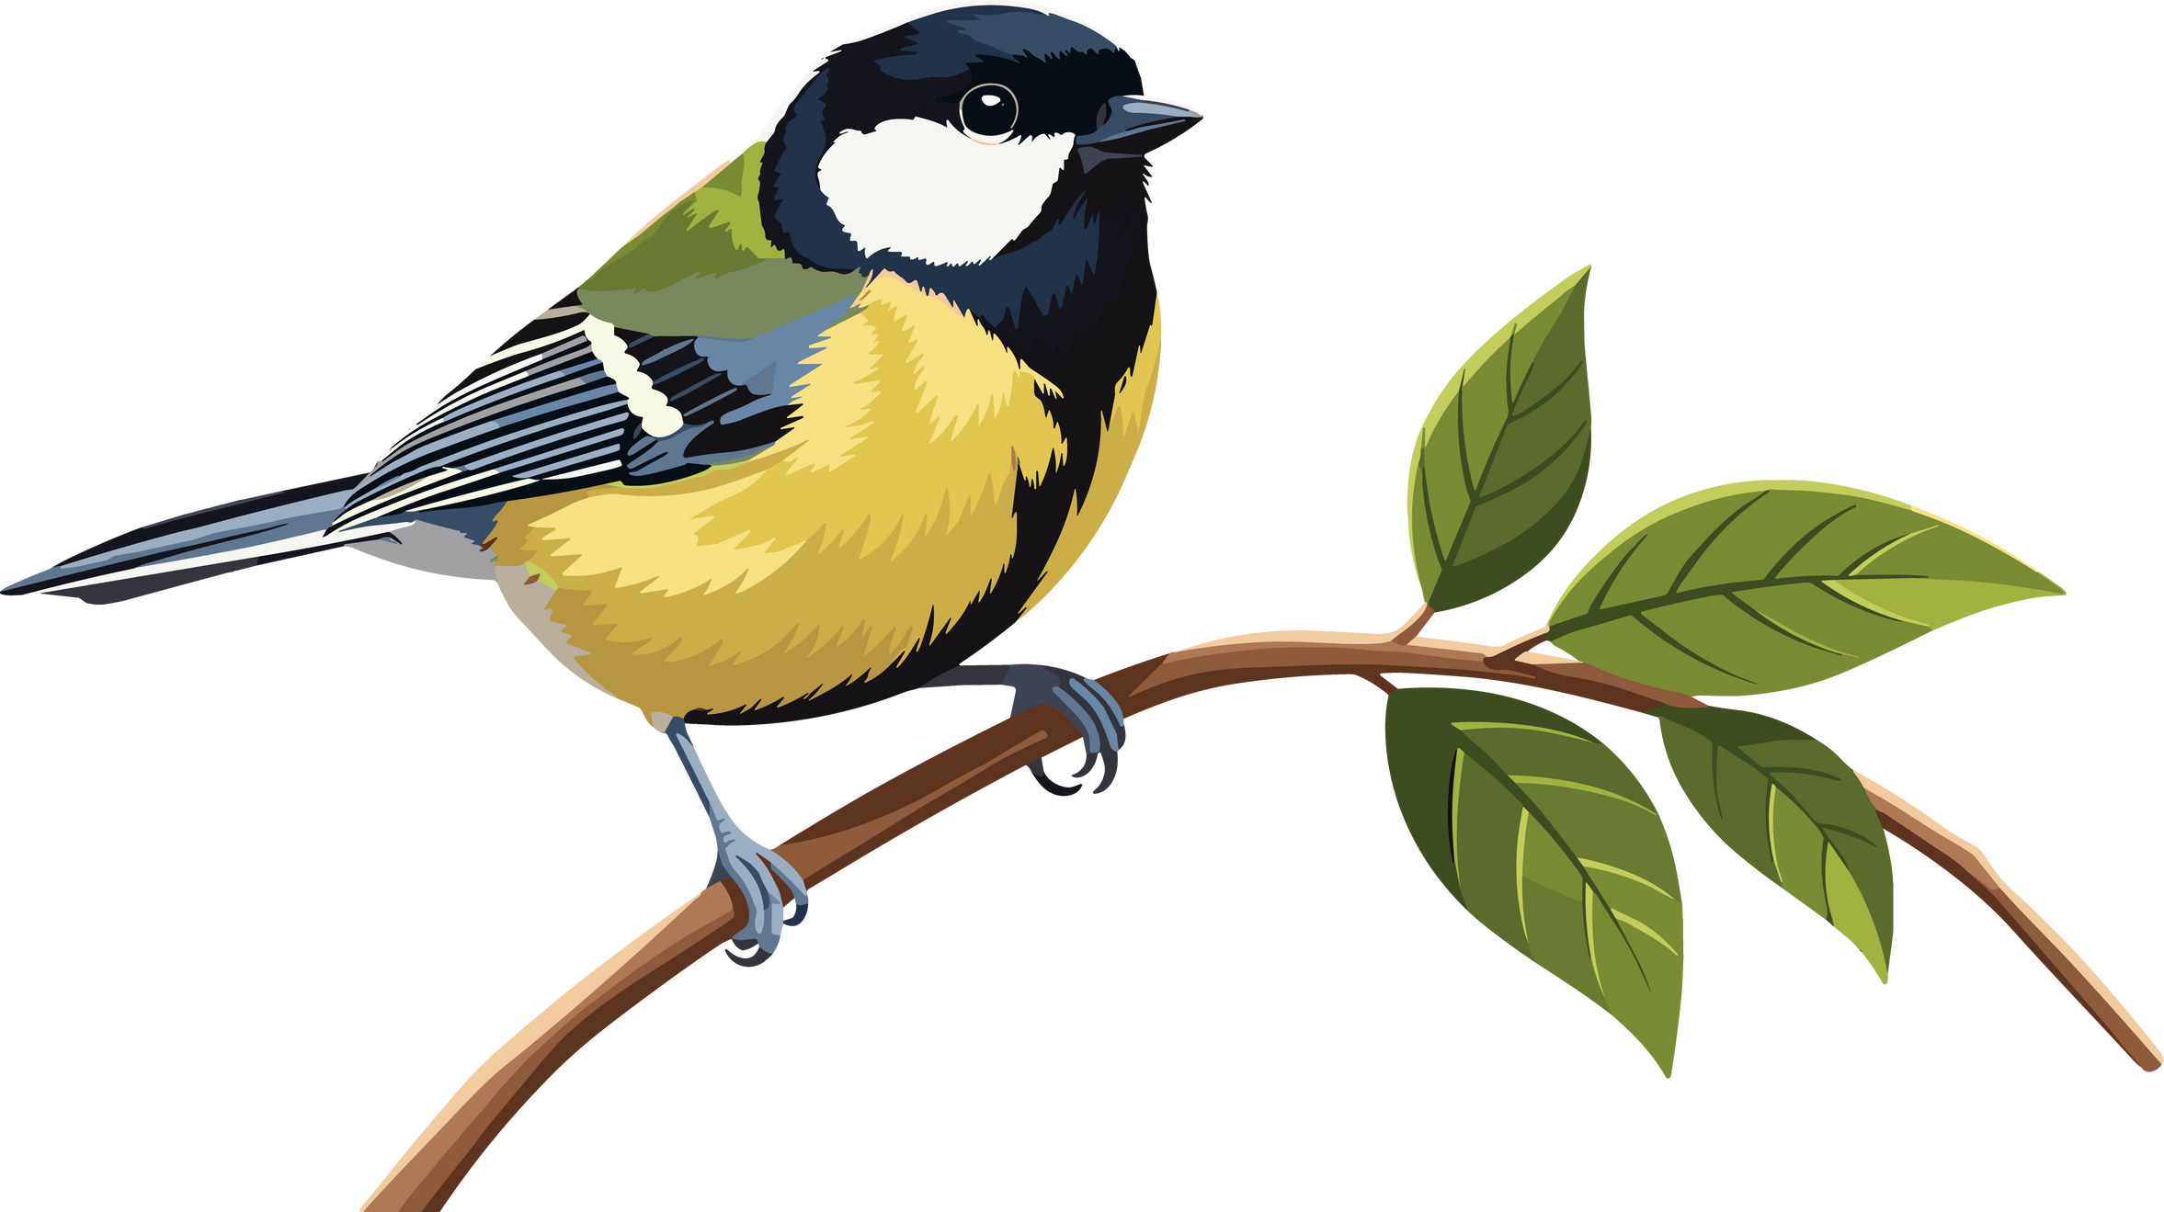
Thay hình ảnh bằng từ ngữ thích hợp và nói lại các câu sau:
c)
Con gì?
nhảy thoăn thoắt.

Slide 43
Thay hình ảnh bằng từ ngữ thích hợp và nói lại các câu sau:
c)
Chích choè
nhảy thoăn thoắt.

Slide 44
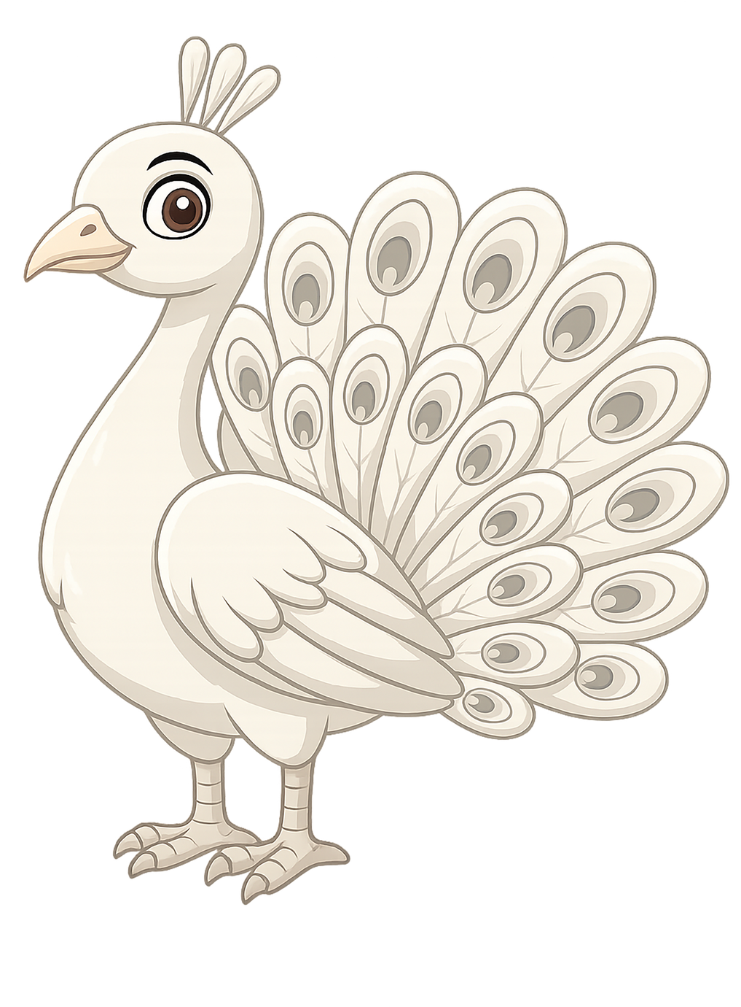
Thay hình ảnh bằng từ ngữ thích hợp và nói lại các câu sau:
d)
Con gì?
toàn thân trắng toát.

Slide 45
Thay hình ảnh bằng từ ngữ thích hợp và nói lại các câu sau:
d)
Con công
toàn thân trắng toát

Slide 46
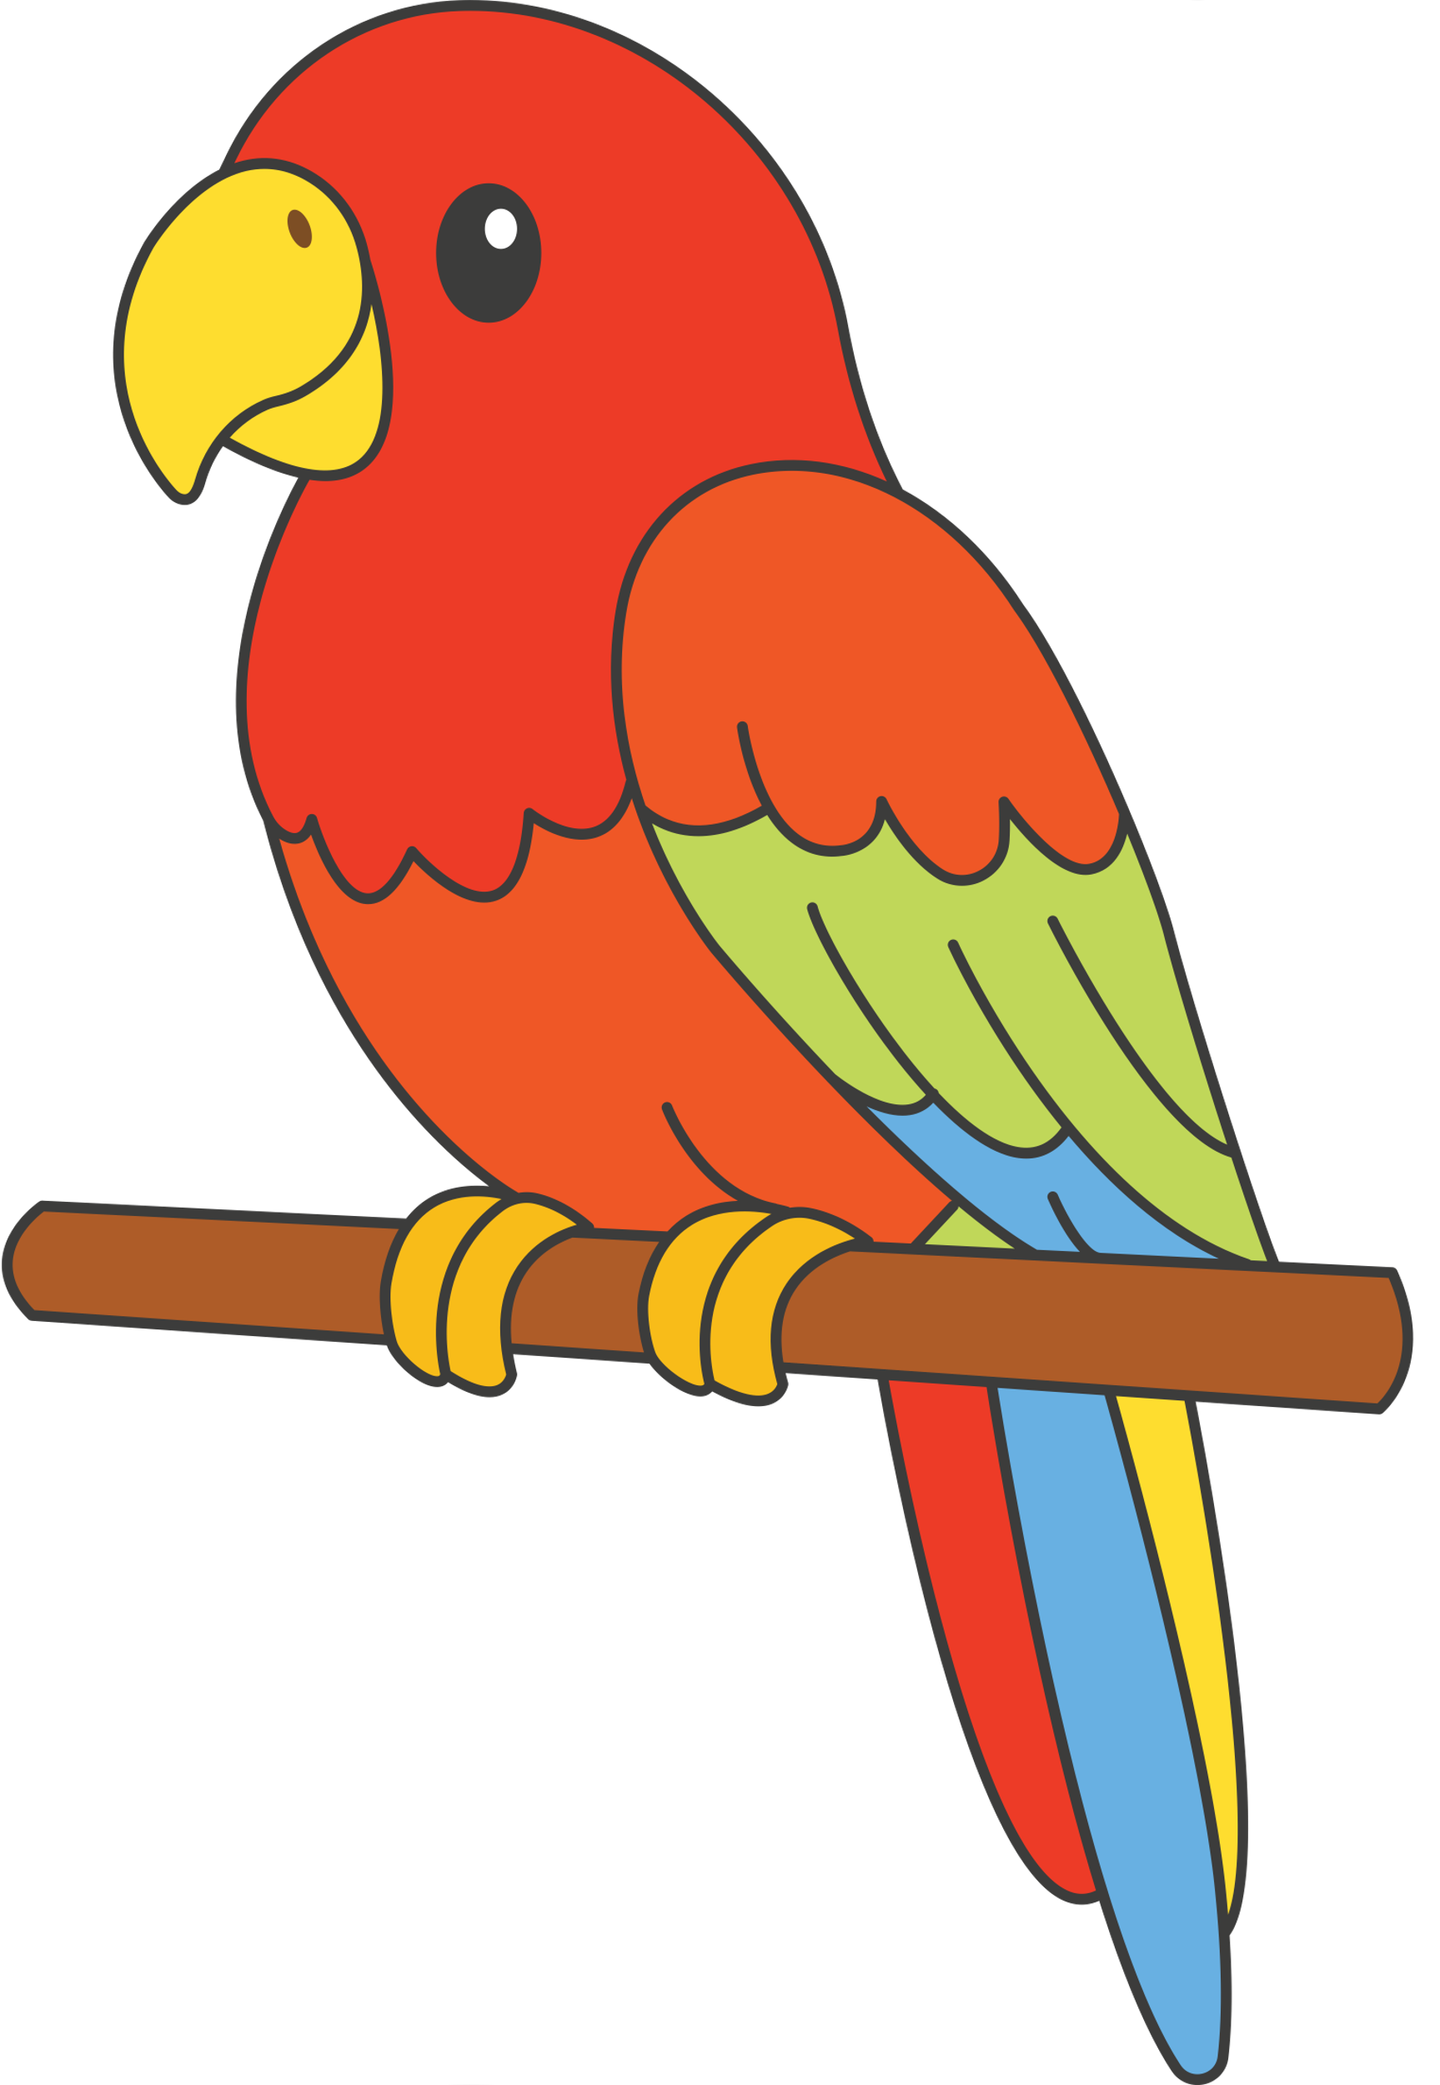
Thay hình ảnh bằng từ ngữ thích hợp và nói lại các câu sau:
e)
Con gì?
có cái mỏ khoằm.

Slide 47
Thay hình ảnh bằng từ ngữ thích hợp và nói lại các câu sau:
e)
Con vẹt
Có cái mỏ khoằm.

Slide 48

Vẹt có cái mỏ kh...... Chích choè nhảy th…. thoắt.

Slide 49
Vẹt có cái mỏ khoằm. Chích choè nhảy thoăn thoắt.

Slide 51
Các tổ cùng thi đấu về nhau kể về các con vật trong sở thú. Trong vòng 1 phút tổ nào kể được nhiều hơn sẽ giành chiến thắng.

Slide 52


Slide 53
-Chuẩn bị bài mới: Bài 124.
-Chia sẻ những gì được học với gia đình và người thân.

